Slide 1
Sistemas Operativos
Licenciatura Engenharia Informática
Mest. Int. Engenharia Computacional
Ano letivo 2018/2019
Nuno Lau (nunolau@ua.pt)

Slide 2
Modos de operação
De modo a garantir a segurança do sistema, a maioria dos SOs podem executar em 2 modos:
  Modo de utilizador
    Com restrições de segurança
    Acesso a certas instruções e zonas de memória e dispositivos estão interditos
  Modo de kernel
    Sem restrições de segurança
    Pode executar todas as instruções e acessos
    Instruções privilegiadas
  Chamadas ao sistemas providenciam uma forma segura de alternar entre os 2 modos

Slide 3
Interrupções/Excepções
Considerar um computador com apenas 1 CPU que está a executar o seguinte código:
while(1) {
i++;
}
Como pode o Sistema Operativo obter o controlo do computador?

Slide 4
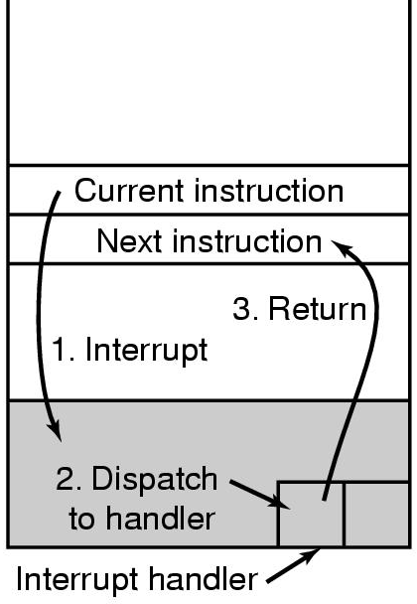
Interrupções/Excepções
Quando o CPU detecta uma interrupção abandona o código que está a executar e transfere o controlo para a rotina de atendimento da interrupção
O endereço da instrução interrompida deve ser salvaguardado
  Porquê?
Durante a execução da rotina de atendimento as interrupções estão desativadas
  Problema da interrupção perdida
Um trap ou exceção é uma interrupção
gerada por software
  Acess violation, breakpoint, misaligned access,
  divide by 0, overflow, ilegal instruction,
  previleged instruction
Nos Sistemas operativos as interrupções
são fundamentais

Slide 5
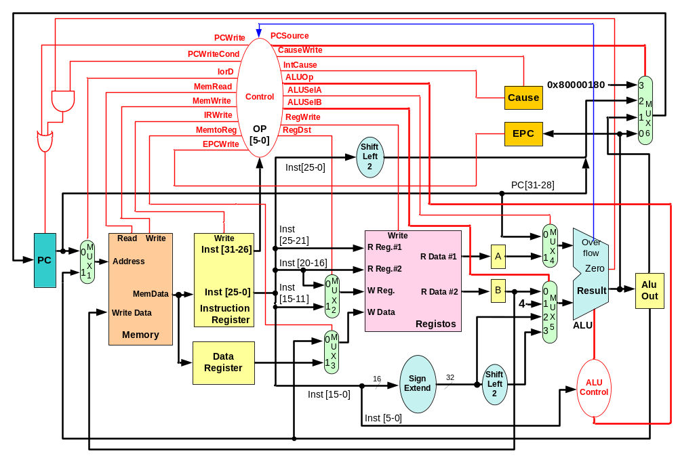
Interrupções/Excepções no MIPS
Registos Cause e EPS
Salto para 0x80000180 se PCSource=3

Slide 6

Atendimento de uma interrupção
Dispositivo de I/O envia interrupção ao CPU quando “transfer done”
CPU executa rotina de atendimento à interrupção, no âmbito do SO, e volta a executar processo do utilizador

Slide 7

Organização de I/O
Síncrona
Assíncrona

Slide 8

Hierarquia de armazenamento

Slide 9
Multiprogramação
Permite que mais do que 1 processo (programa em execução) esteja ativo em simultâneo
A utilização de apenas 1 processo não permite manter o CPU constantemente ativo
Multiprogramação escolhe um novo processo para ocupar o CPU quando o processo que estava a ser executado tem de esperar (ex: chamada de I/O)
Os processos ativos são mantidos em memória
Escalonamento de processos

Slide 10
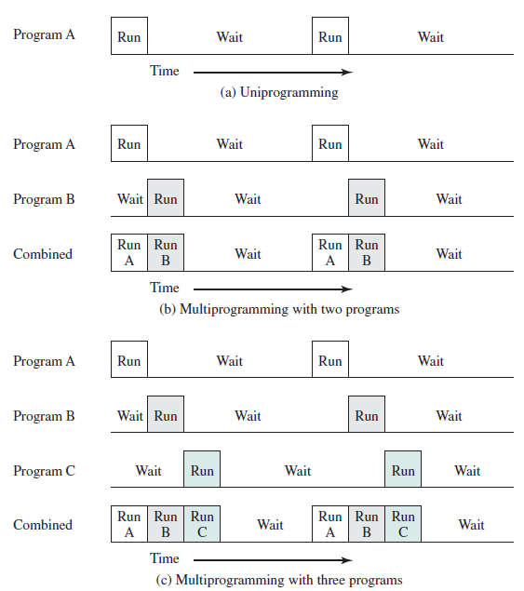
Multiprogramação

Slide 11
Timesharing
CPU altera o processo em execução mesmo que este não necessite de esperar
A cada processo é atribuído um tempo máximo de ocupação consecutiva do processador
Se esse tempo é esgotado o SO muda o contexto do processador para outro processo
Diminui muito o tempo de resposta de aplicações interactivas
Permite que vários utilizadores usem o mesmo sistema computacional como se dispusessem do sistema em exclusivo

Slide 12
Topico prático
Lista de interrupções
Para visualizar configuração de interrupções
  Windows
    Aplicação MSInfo32.exe
      Hardware Resources -> IRQs
  Linux
    Ficheiro /proc/interrupts

Slide 13
Projecto do SO
Conceitos a separar:
  Política: O que será realizado?
  Mecanismo: Como será realizado?
Mecanismos determinam como realizar a função, enquanto que a Política define o que vai acontecer
  A separação permite aumentar a capacidade de adaptação do sistema.
  Ao integrar mecanismos sem política associada, o sistema torna-se facilmente adaptável a diferentes políticas
    Ex: Escalonamento do Solaris é baseado em tabelas recarregáveis

Slide 14
Estrutura do SO
Monolítico
  Sistema operativo contém todas as funcionalidades de forma estática
  Permite código optimizado, pouco flexível, ocupa mais memória
  Ex: MS-DOS; UNIX
Modular
  Sistema operativo permite adição/configuração de funcionalidades através de integração de módulos
  Custo/Overhead da API, mais flexível, menos memória
  Ex: Solaris, Linux
Microkernel
  Kernel apenas com serviços básicos: thread, address space, ipc
  Várias funcionalidades associadas ao SO correm em modo utilizador
  Pouca memória, verificável, mudanças de kernel mode para user mode são frequentes
  Ex: MACH, MINIX, QNX

Slide 15

MS-DOS

Slide 16

Organização em camadas

Slide 17

UNIX

Slide 18

Abordagem Modular (Solaris)

Slide 19
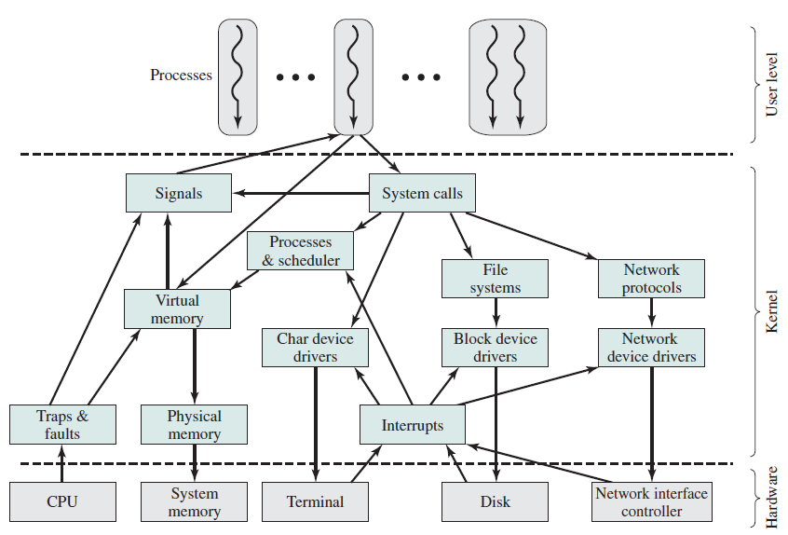
Linux

Slide 20
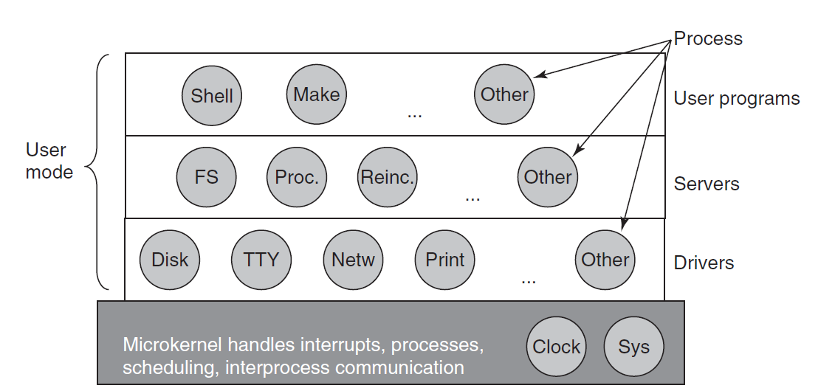
Microkernel (MINIX)
Open Source project (MINIX 3 – www.minix3.org)
Kernel has ~4k lines of code
  Linux has 5M lines of code

Slide 21
Máquinas Virtuais
As máquinas virtuais levam a organização em camadas até ao limite
Ambientes de execução virtuais, possivelmente a executar SO distintos, em que os recursos do computador (CPU, memória, discos, etc) parecem ser exclusivos apesar de serem partilhados
O SO cria a ilusão de que cada processo corre no seu processador com a sua memória
Vários sistemas operativos podem executar concorrentemente em máquinas virtuais distintas tendo cada um o seu conjunto de processos em execução

Slide 22

VMware

Slide 23

Java Virtual Machine

Slide 24
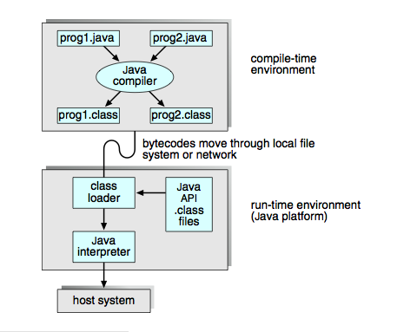
Desenvolvimento em Java

Slide 25
Processo
Programa em execução
Criar um processo
  Inicialização do Sistema
  Execução de chamada ao sistema por processo em execução
  Pedido do utilizador para criar novo processo
  Início de um batch script
Processos podem correr em:
  foreground: interage com utilizador
  background: executa sem interação, daemon

Slide 26
Tópico prático
Módulos em Linux
O Linux pode carregar e remover módulos do kernel durante a sua execução
  São necessárias permissões de superuser
  Comandos principais:
    lsmod, modinfo, modprobe, rmmod

